Slide 1

第七章向量代数与空
间解析几何
第二节 点的坐标与向量的坐标
邢小青
华南师范大学 数学科学学院
xingxq@scnu.edu.cn

Slide 2
第二节 点的坐标与向量的坐标
一、空间直角坐标系
二、利用坐标作向量的线性运算
三、向量的模、两点间的距离
四、向量的方向角与方向余弦
五、向量在轴上的投影

Slide 3

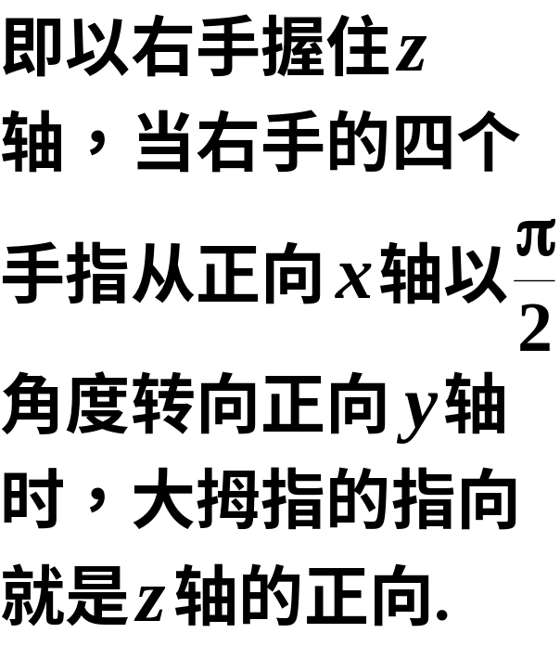




一、空间直角坐标系
三个坐标轴的正方向符合右手系.
竖轴
定点
纵轴
横轴
空间直角坐标系

Slide 4



Ⅲ
面
面
Ⅱ
Ⅳ
Ⅰ
面
Ⅶ
Ⅵ
Ⅴ
Ⅷ
空间直角坐标系共有八个卦限

Slide 5




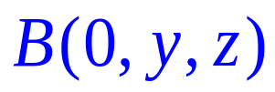




在直角坐标系下
点 M
有序数组
向径
(称为点 M 的坐标)
M关于原点的向径
特殊点的坐标 :
原点 O(0,0,0) ;
坐标轴上的点 P, Q , R ;
坐标面上的点 A , B , C
思考: x, y, z 轴上的单位向量
对应的坐标分别是什么?
x轴: i: (1,0,0)
y轴: j: (0,1,0)
z轴: k: (0,0,1)
P
(x,0,0)
A

Slide 6

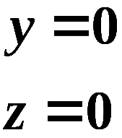



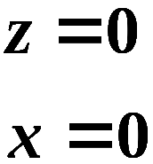


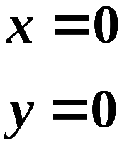







坐标轴 :
坐标面 :

Slide 7
















向量的坐标表示
一个点与它所对的向径有相同的坐标!
在空间直角坐标系下,
任意向量 r 可用向径 OM 表示.
设点 M
的坐标为
则
坐标分解式
坐标表示式
沿三个坐标轴方向的分向量.

Slide 8
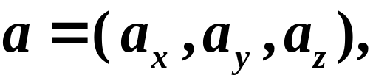
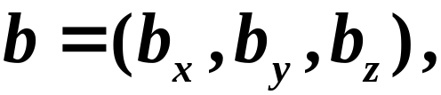


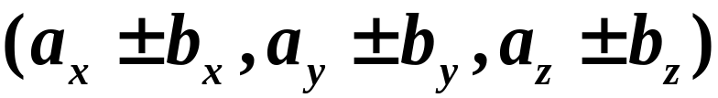

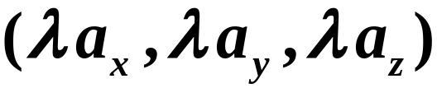


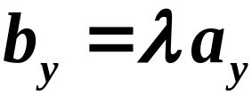


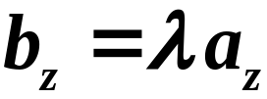
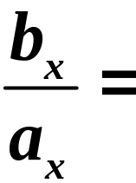
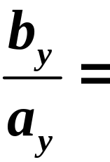

二、利用坐标作向量的线性运算
设
则
平行向量对应坐标成比例:

Slide 9




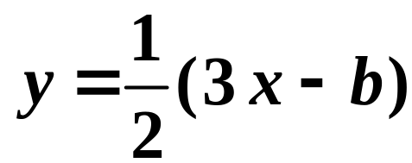

例1.
求解以向量为未知元的线性方程组
①
②
解:
2×① －3×② , 得
代入②得

Slide 10


















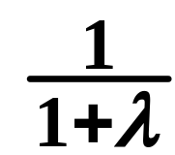
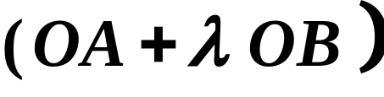



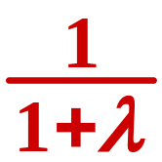


例2. 已知两点
及实数
在AB所在直线上求一点 M , 使
解: 设 M 的坐标为
如图所示
得
即

Slide 11

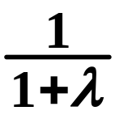


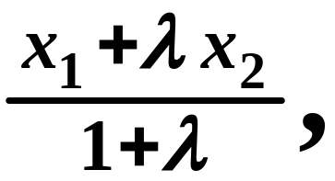
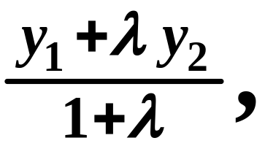


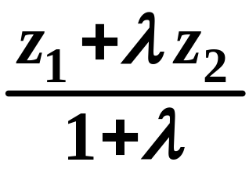


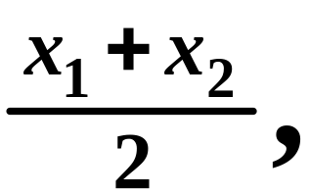
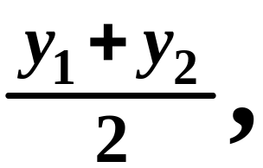
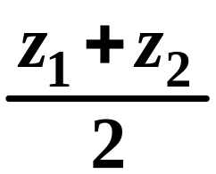
说明: 由
得定比分点公式:
点 M 为 AB 的中点 ,
于是得
中点公式:

Slide 12






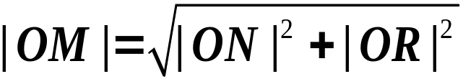

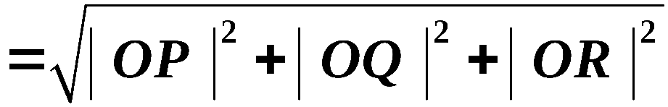
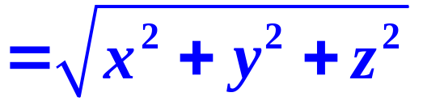
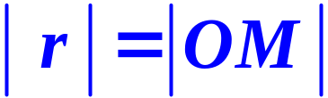







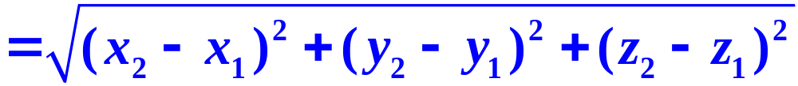
三、向量的模、两点间的距离
则有
由勾股定理得
对两点
与
因
o
得两点间的距离公式:

Slide 13
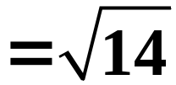
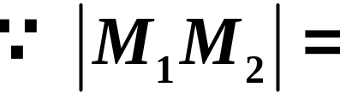
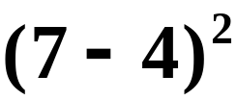
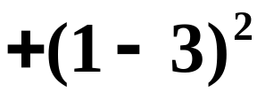
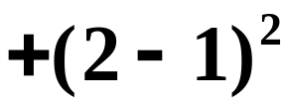
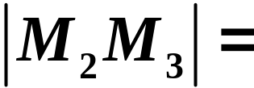
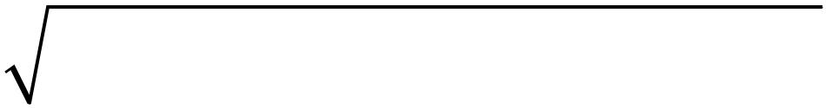
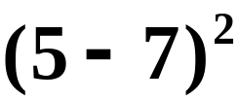
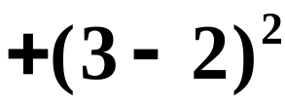
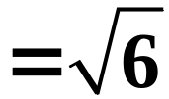

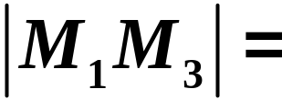
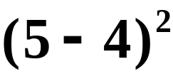
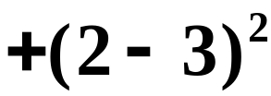
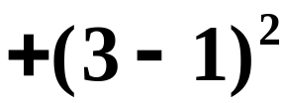
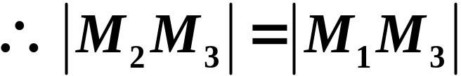




例3. 求证以
为
顶点的三角形是等腰三角形 .
证:
即
为等腰三角形 .

Slide 14
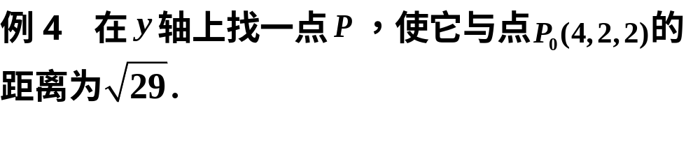


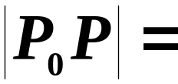

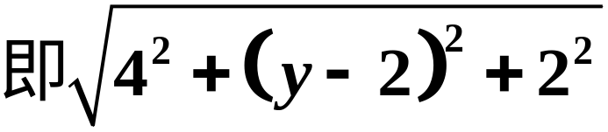
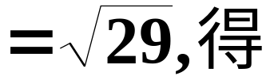


解
设P点坐标为
则
于是所求点为

Slide 15
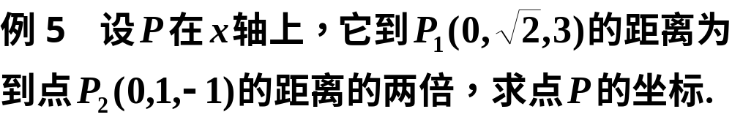
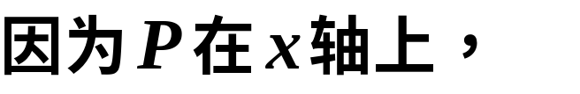














解
设P点坐标为
则
所求点为

Slide 16














例6. 在 z 轴上求与两点
及
等距
离的点 .
解: 设该点为
解得
故所求点为
思考:
(1) 如何求在 xOy 面上与A , B 等距离之点的轨迹方程?
(2) 如何求在空间与A , B 等距离之点的轨迹方程 ?

Slide 17













提示:
(1) 设动点为
利用
得
且
(2) 设动点为
利用
得
例7. 已知两点
求AB的单位向量 e .
解:
(1) 如何求在 xOy 面上与A , B 等距离之点的轨迹方程?
(2) 如何求在空间与A , B 等距离之点的轨迹方程 ?

Slide 18










解
所求向量有两个，一个与 同向，一个反向
或

Slide 19

















四、向量的方向角与方向余弦
设有两非零向量
任取空间一点 O ,
称 ϕ =∠AOB (0≤ϕ≤π ) 为向量
的夹角.
类似可定义向量与轴, 轴与轴的夹角 .
与三坐标轴的夹角α , β , γ
为其方向角.
方向角的余弦称为其方向余弦.

Slide 20















方向余弦的性质:
即

Slide 21



















例9. 已知两点
和
计算向量
的模 、方向余弦和方向角 .
解:

Slide 22


















例10. 设点 A 位于第一卦限,
向径 OA 与 x 轴 y 轴的夹
角依次为
求点 A 的坐标 .
解: 已知
则
因点 A 在第一卦限 ,
故
于是
故点 A 的坐标为

Slide 23











五、向量在轴上的投影
设 a 与 u 轴正向的夹角为ϕ ,
则 a 在轴 u 上的投影为M′,
分向量
, 即
例如,
在坐标轴上的投影分别为
投影的性质：
1）
2)
3)
(λ为实数)

Slide 24







性质1的说明：
投影为正；
投影为负；
投影为零；
(4) 相等向量在同一轴上投影相等；

Slide 25









性质2的说明
（可推广到有限多个）

Slide 26








例11.
设立方体的一条对角线为OM, 一条棱为 OA, 且
求OA 在 OM 方向上的投影.
解: 如图所示, 记 ∠MOA = ϕ ,
N

Slide 27








解

